Slide 1





Proteção ativa e gestão integrada da
Rede Natura 2000 nos Açores
LIFE IP AZORES NATURA – LIFE 17 IPE/PT 000010
Universidade dos Açores
http://siaram.azores.gov.pt/
Vanessa Santos
Sara.VF.Santos@azores.gov.pt
Faial, 12 de julho de 2019

Slide 2



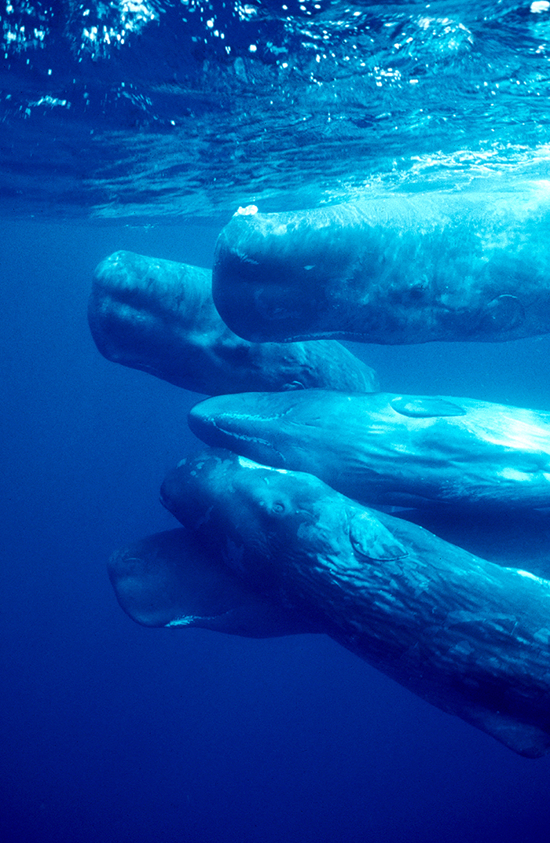



Proteção ativa e gestão integrada da Rede Natura 2000 nos Açores
LIFE IP AZORES NATURA – LIFE 17 IPE/PT 000010
Duração:
9 anos (01/01/2019 a 31/12/2027)
Orçamento Total
19 087 522€
Co-financiamento (UE)
11 452 513€ (60%)
Beneficiário Coordenador:
Direção Regional do Ambiente
Beneficiários Associados:
Direção Regional dos Assuntos do Mar
Sociedade de Gestão e Conservação da Natureza - AZORINA
Sociedade Portuguesa para o Estudo das Aves - SPEA
http://siaram.azores.gov.pt/
JFontes©ImagDOP/UAz
http://siaram.azores.gov.pt/
Fundación Canaria Reserva Mundial de La Biosfera La Palma

Slide 3
Proteção ativa e gestão integrada da Rede Natura 2000 nos Açores
LIFE IP AZORES NATURA – LIFE 17 IPE/PT 000010
Orçamento por Beneficiário
Orçamento Total | Contribuição Beneficiários | Contribuição UE
19 087 522€ | 7 635 009€ | 11 452 513€

Slide 4
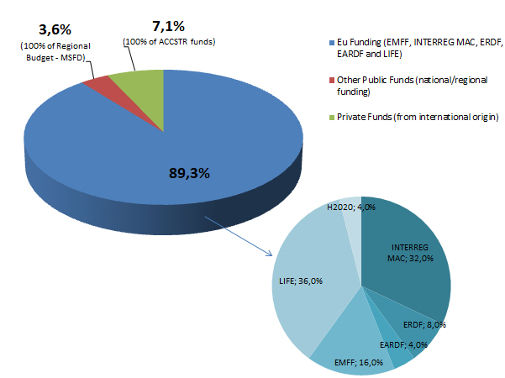
Proteção ativa e gestão integrada da Rede Natura 2000 nos Açores
LIFE IP AZORES NATURA – LIFE 17 IPE/PT 000010
Fundos Complementares:
Total: 12.3 M€
3 927 885€ (projetos aprovados e concedidos)
7 720 842€ (projetos submetidos e a serem concedidos)
636 386€ (projetos que os beneficiários esperam submeter em calls futuras - ou seja, ainda não submetidos, mas já em preparação)

Slide 5
Proteção ativa e gestão integrada da Rede Natura 2000 nos Açores
LIFE IP AZORES NATURA – LIFE 17 IPE/PT 000010
Políticas Implementadas
Implementação do Quadro de Ação Prioritária para a RN2000 (PAF)
Estratégia da União Europeia para a Biodiversidade (metas 2, 4, 5 e 6)
Diretiva Quadro da Estratégia Marinha (MSFD descritores 1, 2,3 6, 10 e 11)
Estratégia Nacional para o Mar e Estratégia Nacional para a Conservação da Natureza
Programa Regional para as Alterações Climáticas (PRAC)
- Diretiva
- Quadro da Água
- Reservas da Biosfera
- Convenção de RAMSAR
- Convenção OSPAR

Slide 6
Proteção ativa e gestão integrada da Rede Natura 2000 nos Açores
LIFE IP AZORES NATURA – LIFE 17 IPE/PT 000010
PAF
Quadro de Ação Prioritária para a Rede Natura 2000
Instrumento estratégico de planeamento plurianual, destinado a fornecer uma visão global das medidas necessárias para implantar a Rede Natura 2000 e as respetivas infrastruturas verdes ao nível da UE. Especifica as necessidades de financiamento destas medidas e estabelece um elo de ligação entre essas necessidades e os correspondentes programas de financiamento da UE.
Reforço do conhecimento da biodiversidade, monitorização e vigilância
Gestão e valorização da RN2000, espécies, SIGs
Recuperação de espécies e habitats prioritários
Promoção do desenvolvimento sustentável do território
Áreas Prioritárias

Slide 7
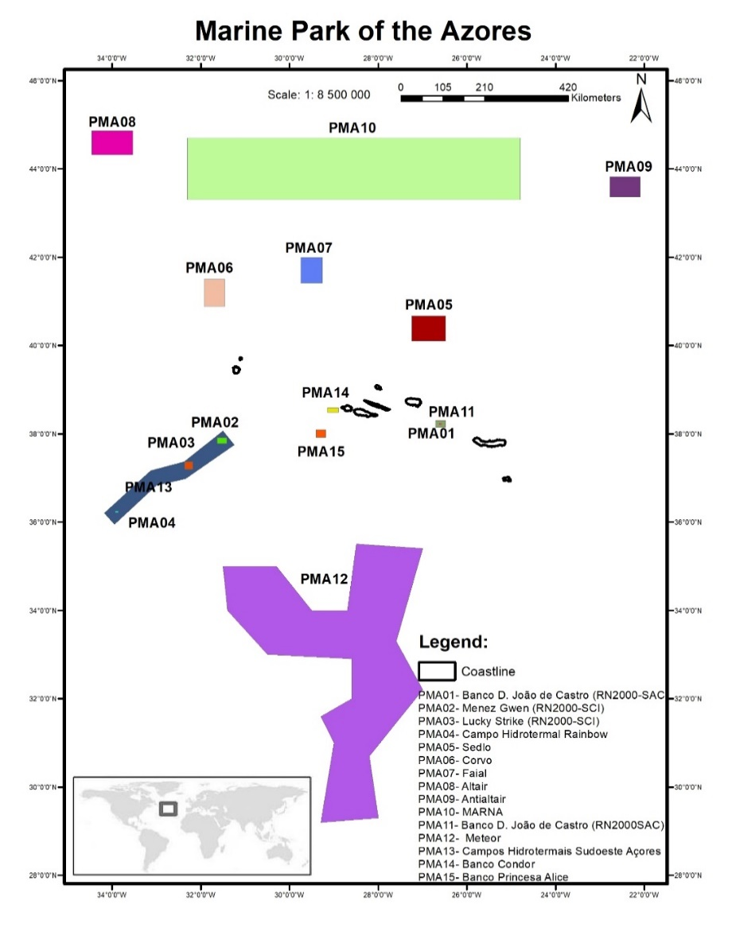
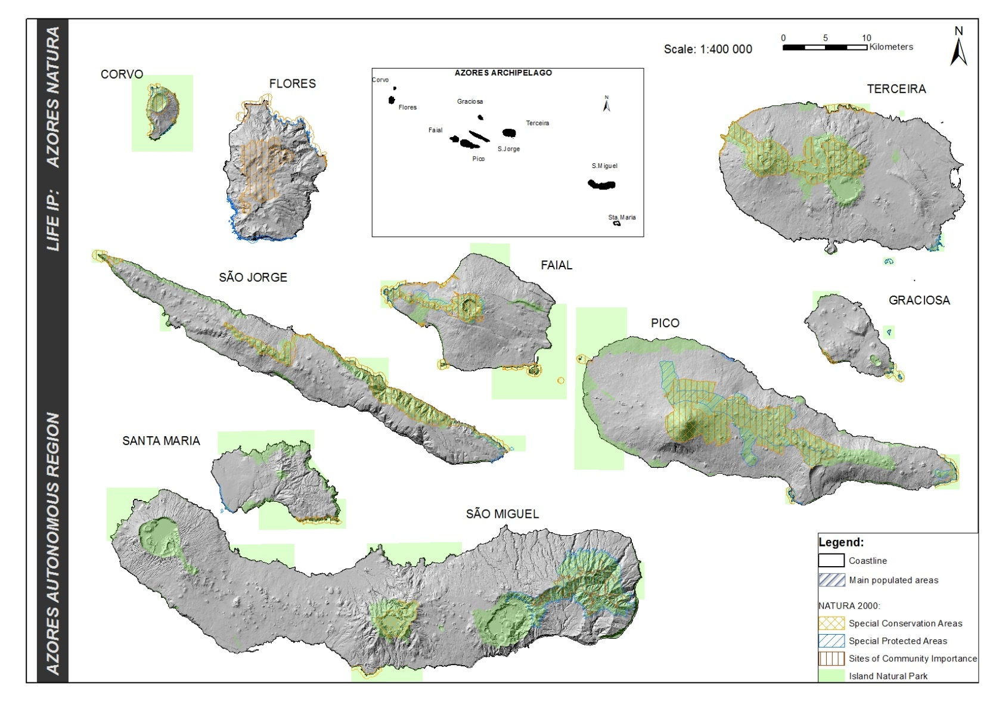
Proteção ativa e gestão integrada da Rede Natura 2000 nos Açores
LIFE IP AZORES NATURA – LIFE 17 IPE/PT 000010
Área do projeto [Todos os sítios da Rede Natura 2000 (23 ZEC; 15 ZPE; 3 SIC)]

Slide 8
Proteção ativa e gestão integrada da Rede Natura 2000 nos Açores
LIFE IP AZORES NATURA – LIFE 17 IPE/PT 000010
Principais objetivos:
Mobilização de fundos complementares para a gestão dos sítios da Rede Natura 2000, através de outros financiamentos disponíveis;
Implementação do Quadro de Ação Prioritária para a Rede Natura 2000 (PAF);
Melhoria do estado de conservação para 100% dos habitats e, pelo menos, 50% de espécies de flora e fauna descritas como desfavoráveis no último relatório submetido à UE.

Slide 9
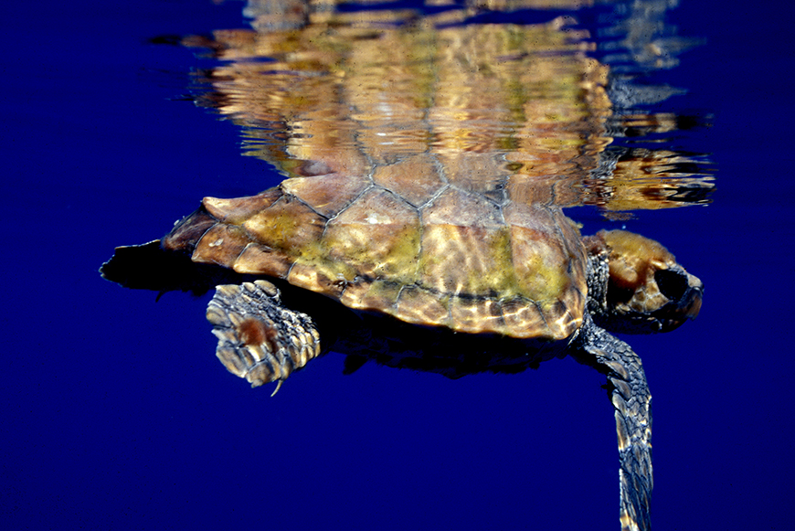
Proteção ativa e gestão integrada da Rede Natura 2000 nos Açores
LIFE IP AZORES NATURA – LIFE 17 IPE/PT 000010
Ações: 35
4 ações preparatórias
16 ações de conservação
5 ações de monitorização
5 ações de sensibilização e divulgação
5 ações de gestão/acompanhamento do projeto
JFontes©ImagDOP/UAz
http://siaram.azores.gov.pt/
Boas Práticas
(p.e., Estratégia Regional de Controlo de EEI; Estratégia Regional de prevenção e controle de EEI marinhas;
Restauro e conservação de habitats terrestres; Conservação de tartarugas marinhas.
Demonstração e Inovação
(p.e., Recuperação de populações ameaçadas de fauna/flora endémica; Piloto no Corvo para deteção precoce e controlo imediato de novas EEI)
- Capacitação
- Governança
- Envolvimento de parceiros
- Gabinetes de apoio para mobilização de fundos complementares;
Replicabilidade e Transferibilidade do projeto
(ação piloto com La Palma e transferência de conhecimentos para outras regiões da Macaronésia)

Slide 10
Proteção ativa e gestão integrada da Rede Natura 2000 nos Açores
LIFE IP AZORES NATURA – LIFE 17 IPE/PT 000010
Resultados esperados:
Implementação do PAF para a RN2000 nos Açores resultando na melhoria do estado de conservação de 13 habitats e 24 espécies ao abrigo das 2 Diretivas (Aves e Habitats).
Melhoria do conhecimento da distribuição, ecologia e principais problemas/ameaças de conservação de espécies de flora/fauna e habitats (p.e. o morcego endémico – Nyctalus azoreum);
Aumento da área pública dentro da RN2000 em 96,13ha, para restauro e recuperação de habitats protegidos;
Habitats melhorados em mais de 24 ha para 7 aves marinhas e 120 ha para o priolo;
Redução/controle de espécies exóticas invasoras e espécies não-indígenas marinhas;
Atualização de informação sobre espécies marinhas;
Designação de novos sítios marinhos e terrestres (SICs);
Pessoas capacitadas e motivadas para implementar medidas de conservação da natureza na RN2000 durante e após o projeto;
Gabinetes de Apoio de modo a promover uma melhor utilização de fundos complementares existentes (ex. FEDER, FEAMP) na agricultura, turismo, pescas,…

Slide 11
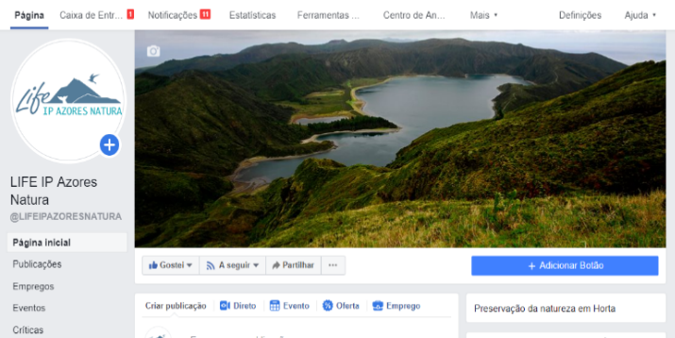
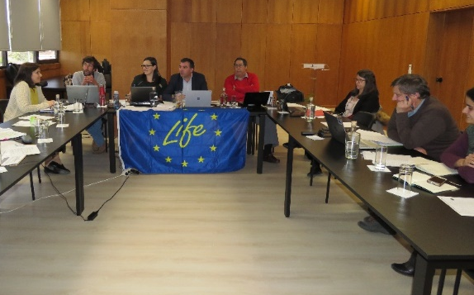
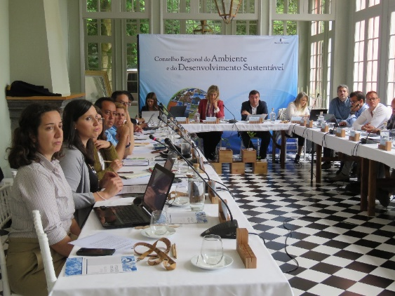
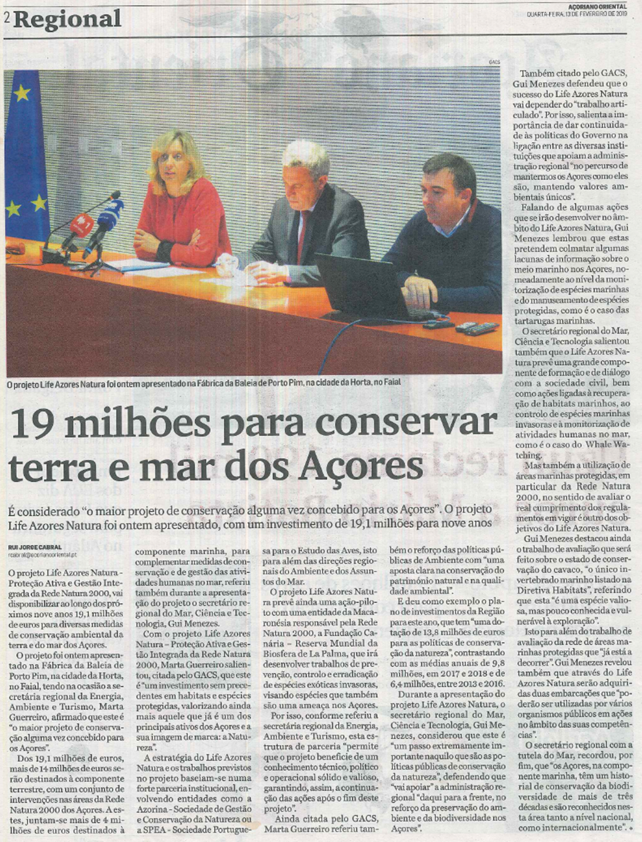
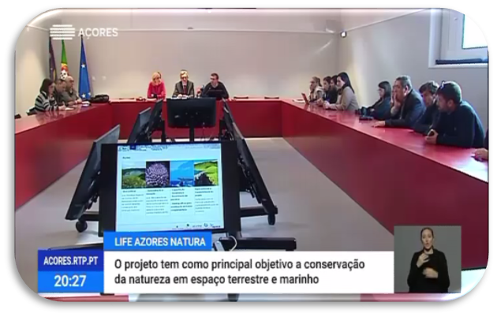
Proteção ativa e gestão integrada da Rede Natura 2000 nos Açores
LIFE IP AZORES NATURA – LIFE 17 IPE/PT 000010
Resultados: gestão, governança e comunicação
Reuniões de gestão dos parceiros do projeto;
Definição dos Conselhos Consultivo e de Stakeholders;
Equipas técnicas e operacionais em construção e consolidação (concursos/contratações/alocações);
Criação do logotipo;
Plano de comunicação e divulgação do projeto;
Comunicação social: 5 notas de imprensa + 16 notícias;
Disseminação: apresentações e participação em seminários/workshops/eventos
Página do Facebook com 500+ likes;
O website do projeto está a ser desenvolvido.

Slide 12
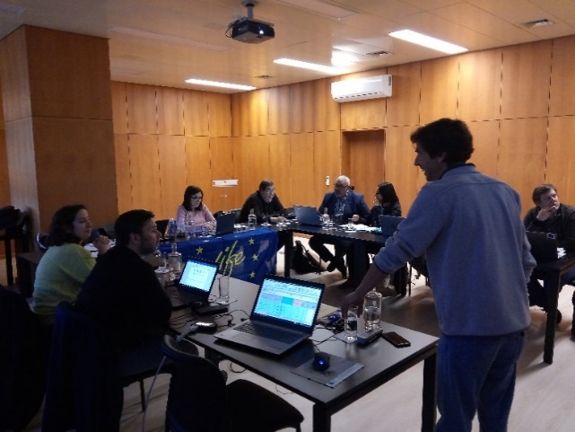
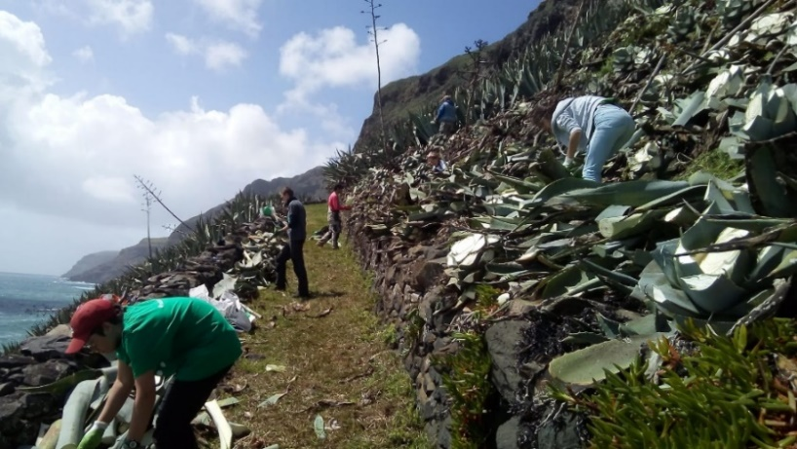
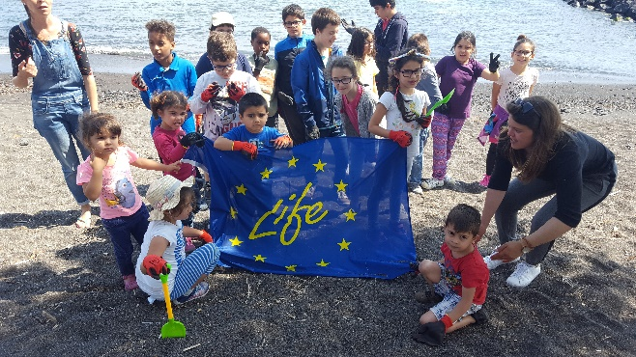
Proteção ativa e gestão integrada da Rede Natura 2000 nos Açores
LIFE IP AZORES NATURA – LIFE 17 IPE/PT 000010
Resultados: ações preparatórias e de conservação
Início do Programa de Capacitação:
  Formação Financeira do Report ao LIFE
  Ação de capacitação em Santa Maria – Ponta do Castelo: controlo de Agave americana para restauro do habitat da espécie endémica: Lotus azoricus;
  Workshop sobre “Reforço dos investimentos na Rede Natura 2000 através de um melhor acesso aos fundos da UE e da actualização do Quadro de Ação Prioritária para a Rede Natura 2000 (PAF)”
Aquisição de terrenos em progresso (São Jorge, Terceira e Pico);
Estratégia Regional para o Controlo e Prevenção de Espécies Exóticas e Invasoras – adjudicado;
Limpezas costeiras e subaquáticas, enquadradas no Açores Entre Mares.

Slide 13
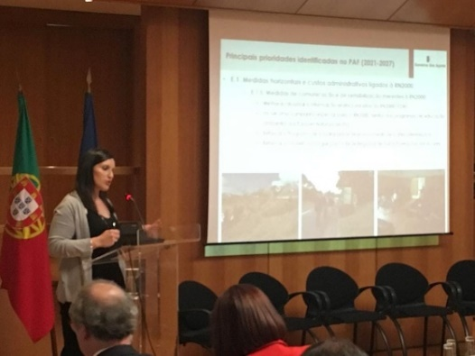
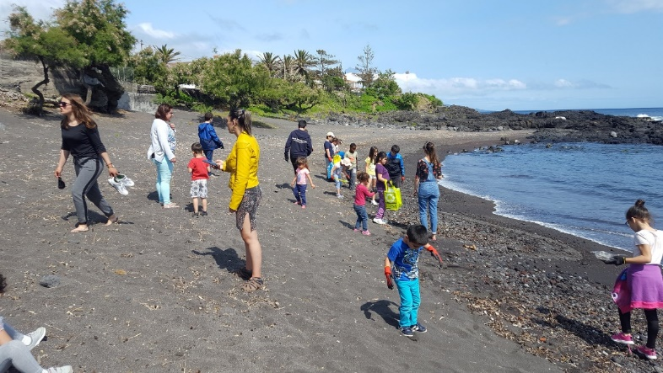
Proteção ativa e gestão integrada da Rede Natura 2000 nos Açores
LIFE IP AZORES NATURA – LIFE 17 IPE/PT 000010
Como se pode envolver…
Mantenha-se informado:
  Facebook https://www.facebook.com/LIFEIPAZORESNATURA/
  Página de internet
  http://www.lifeazoresnatura.eu/
Participe nas reuniões de stakeholders do projeto
  Em 2019, haverá uma em cada ilha dos Açores
Voluntarie nas ações de conservação
Contacte-nos:
  lifeip.azoresnatura@azores.gov.pt

Slide 14
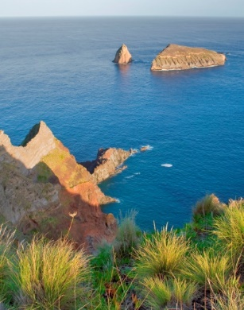
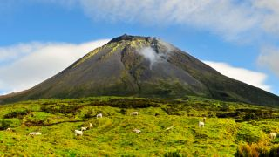
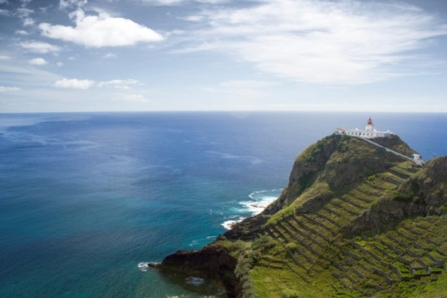
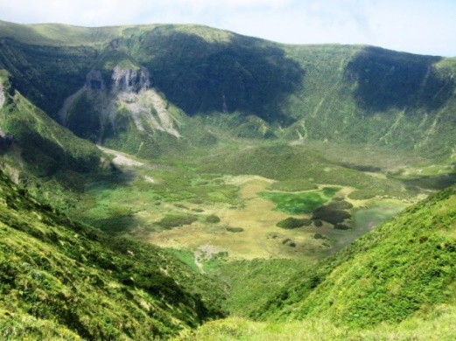
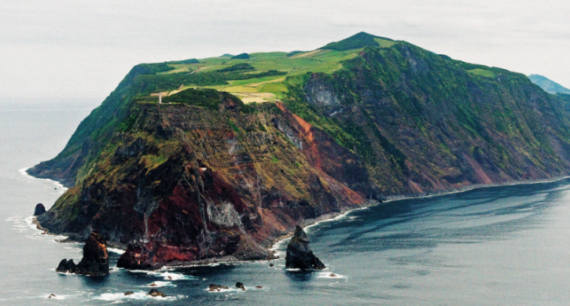
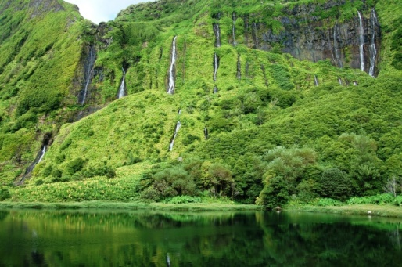
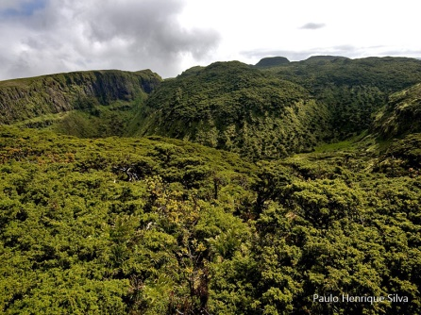
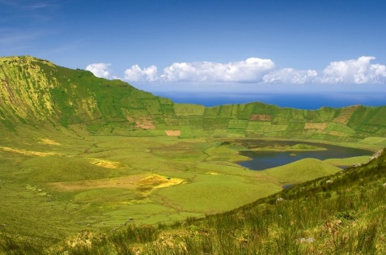
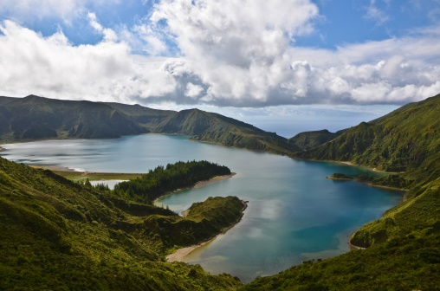
Obrigada!
Proteção ativa e gestão integrada da Rede Natura 2000 nos Açores
LIFE IP AZORES NATURA – LIFE 17 IPE/PT 000010
Participe!

